Slide 1
Представляем
наш детский сад

Slide 2
Детки в садике живут, Здесь играют и поют, Здесь друзей себе находят, На прогулку с ними ходят.
Вместе спорят и мечтают, Незаметно подрастают. Детский сад — второй ваш дом, Как тепло, уютно в нем!
Вы его любите, дети, Самый добрый дом на свете!

Slide 3
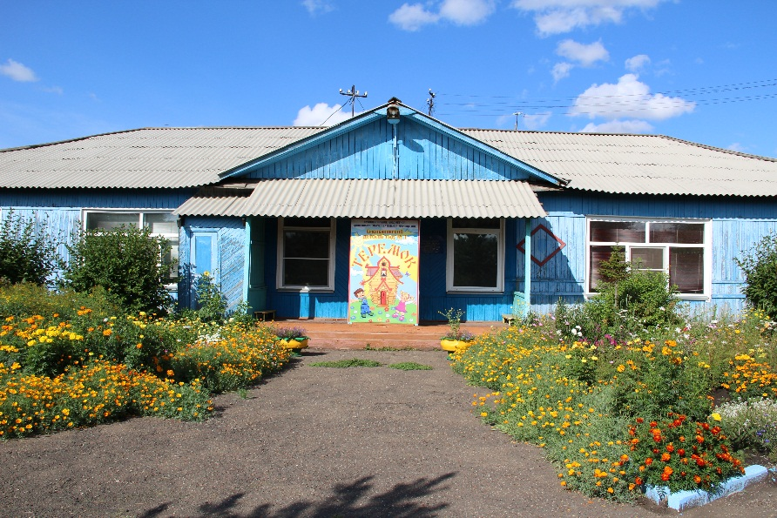
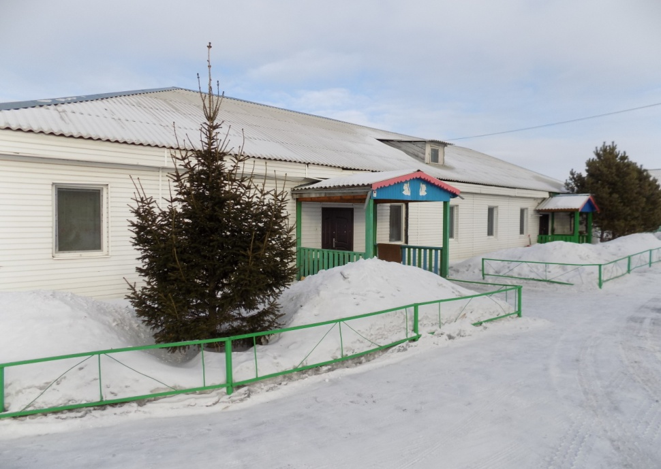
В далеком 1965 году, в п. Емельяново, сдали в эксплуатацию новое одноэтажное здание под Детский сад на 60 детей. В 1986 году ввели в эксплуатацию еще два корпуса на 100 детей.
Постановлением администрации Емельяновского района № 647 от 03.11.1999 г. Детский сад переименован в муниципальное дошкольное образовательное учреждение «Детский сад № 1» п. Емельяново.
03 ноября 2015 года Детскому саду было дано название Муниципальное бюджетное дошкольное образовательное учреждение Емельяновский детский сад № 1 «Теремок».
В настоящее время в МБДОУ № 1 функционирует четыре группы на 105 мест.

Slide 4
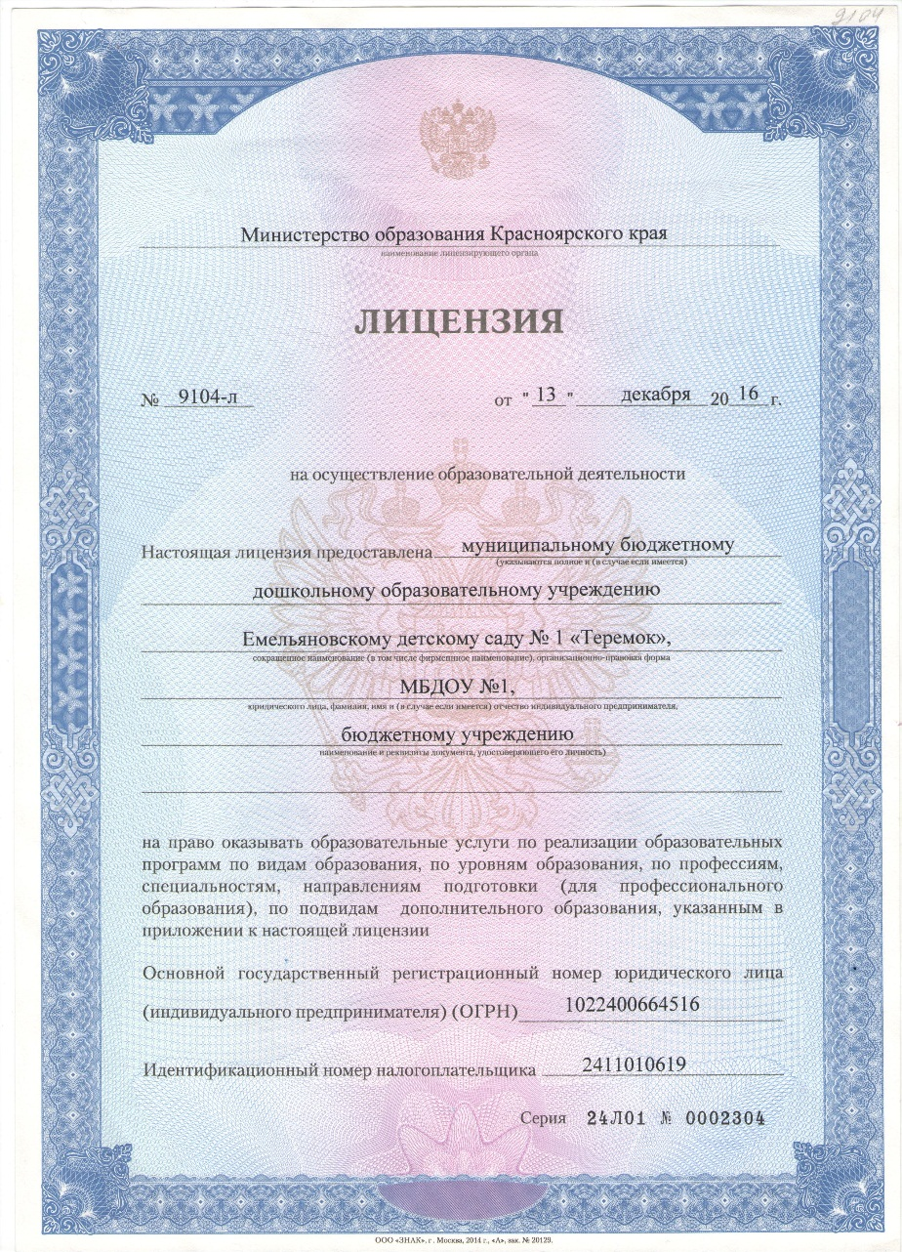
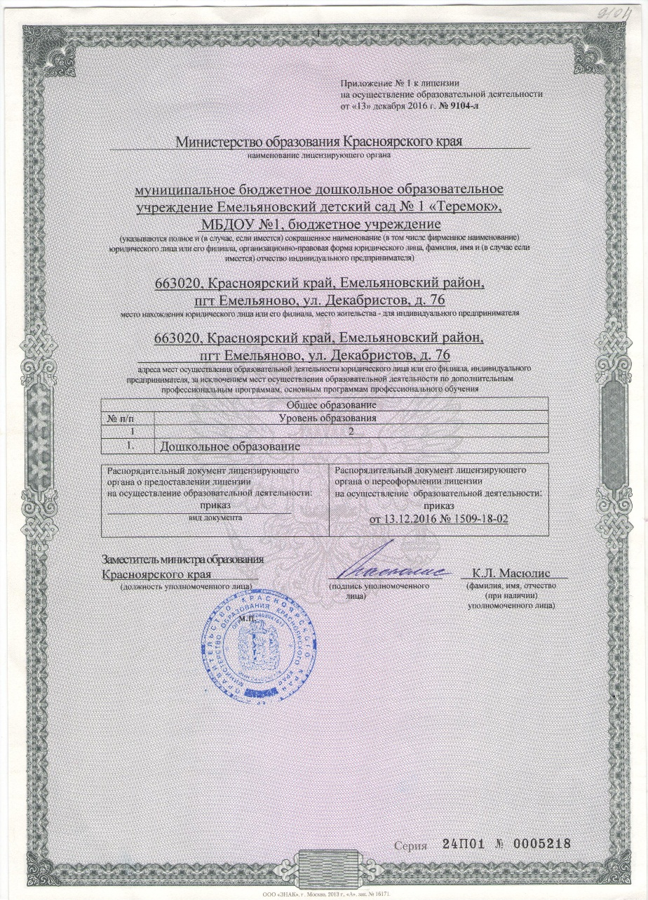

Slide 5
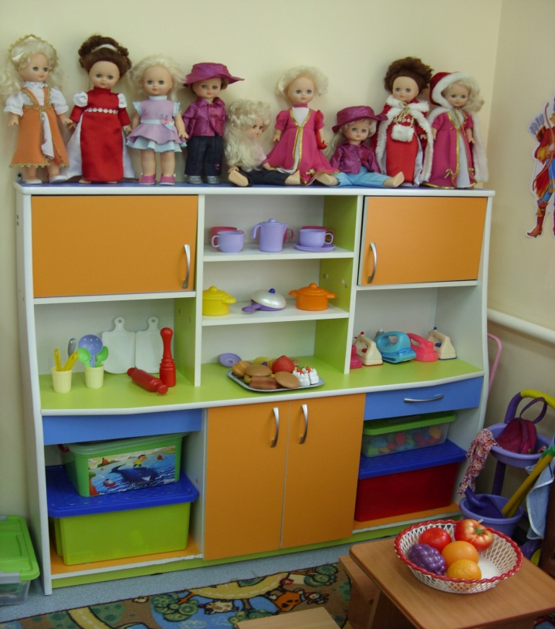
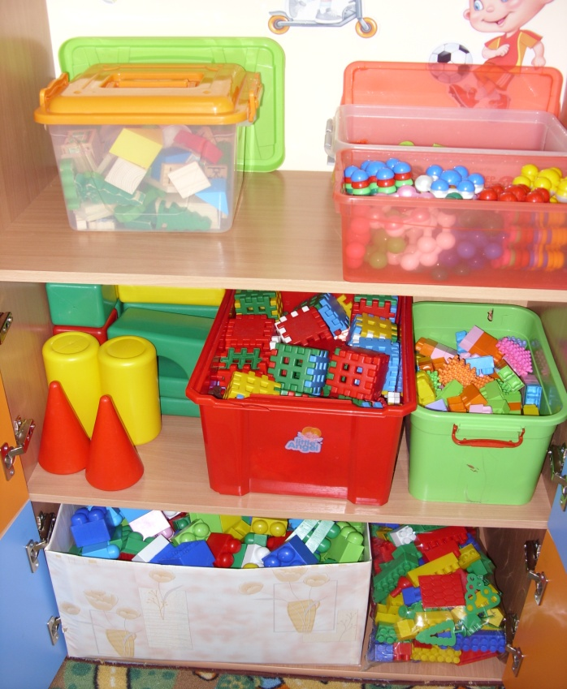
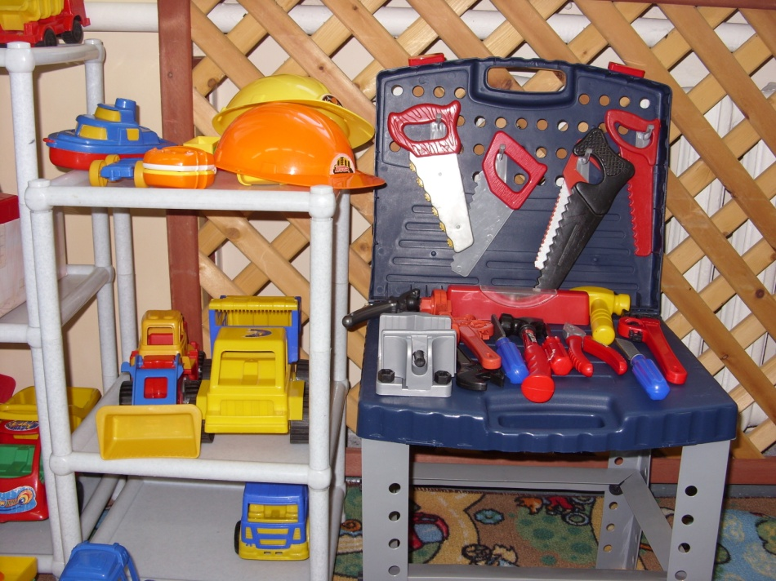
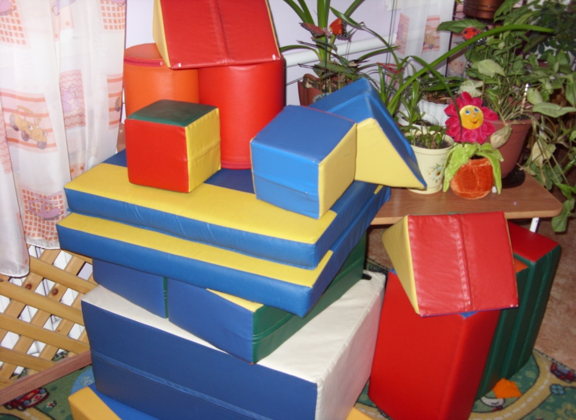
Мы приходим в детский сад,
Там игрушки стоят,
Дожидаются ребят.
Там картинки на стене,
И цветы на окне….

Slide 6
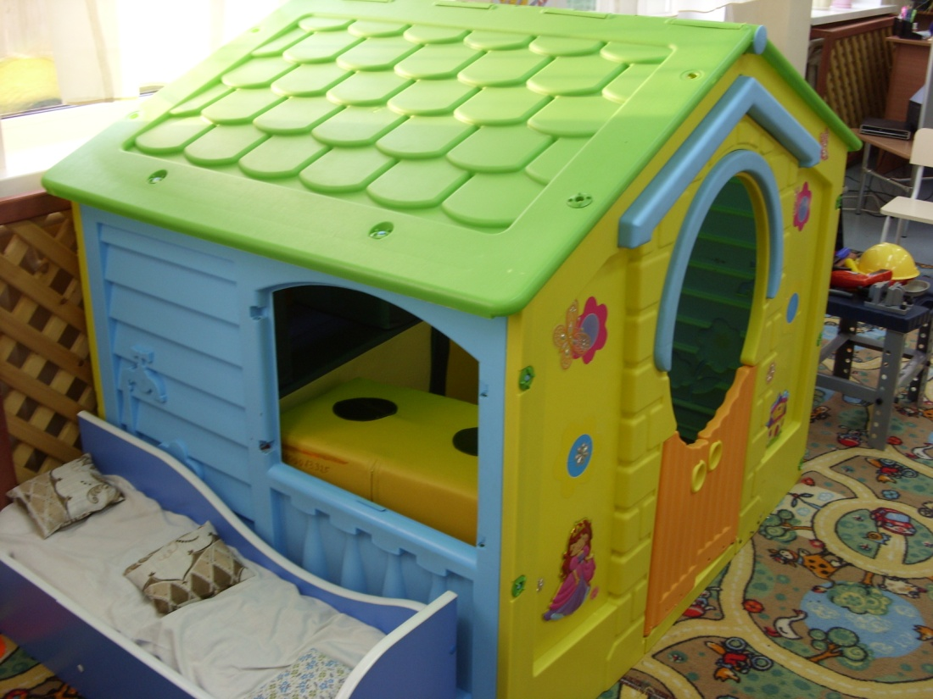
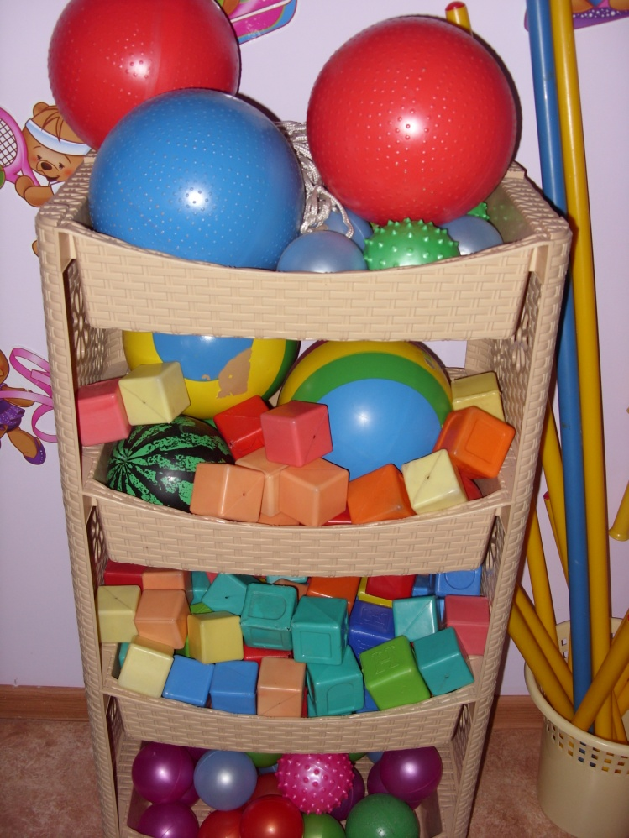
Наш чудесный детский сад –
Это радость для ребят!
Ленты, мячики, машинки,
Разноцветные картинки,
Смех весёлой детворы.
Город сказочной игры!

Slide 7
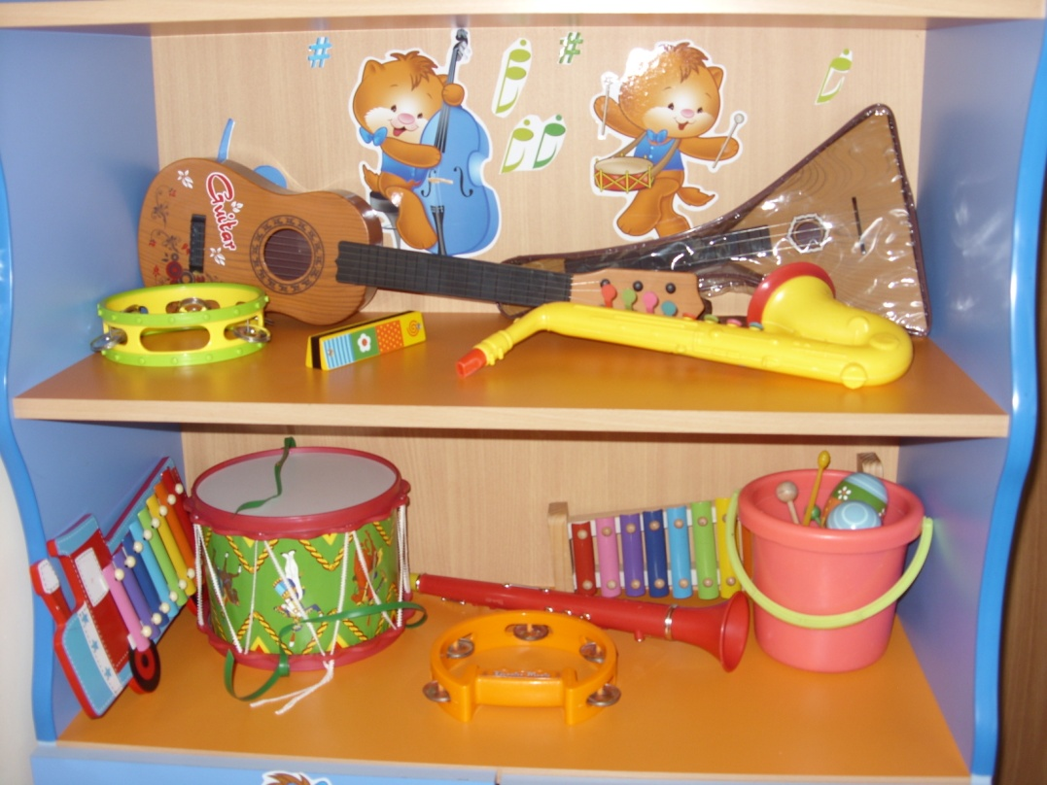
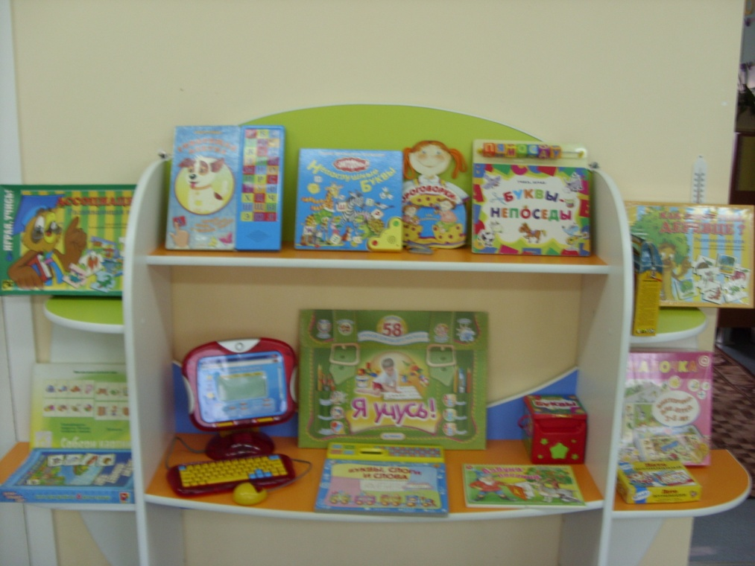
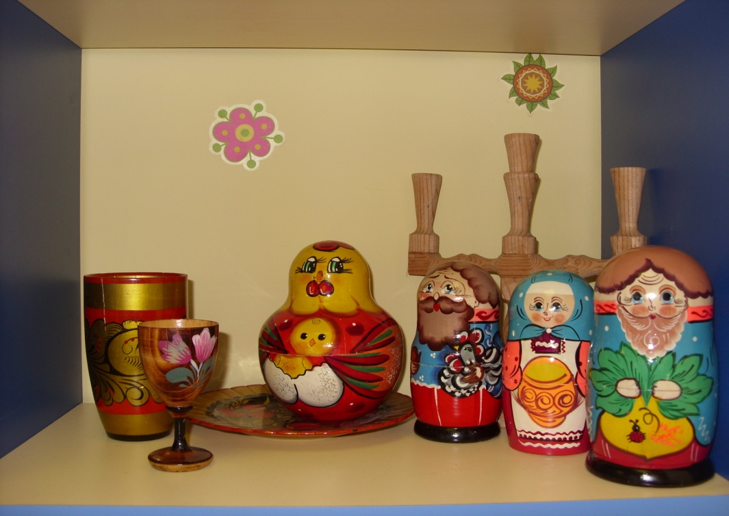

Slide 8
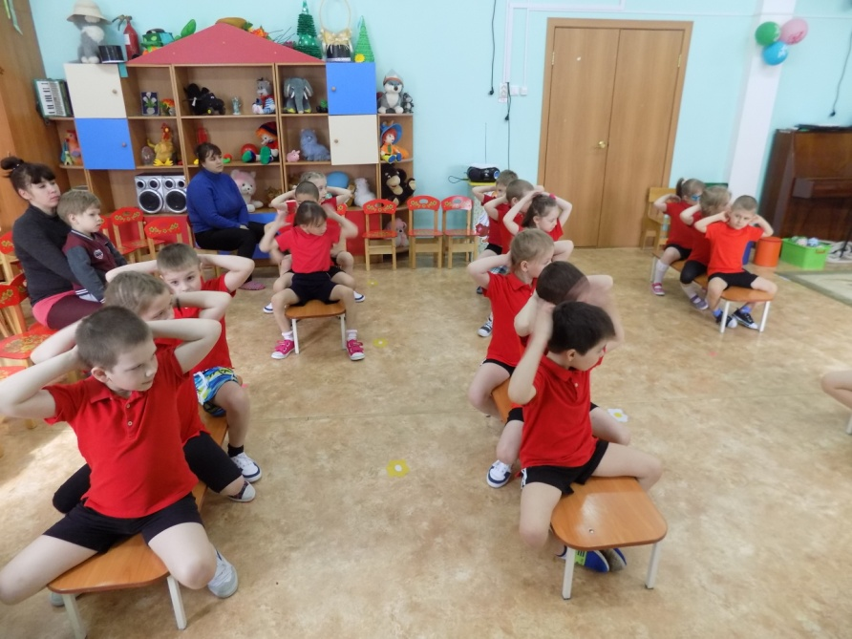
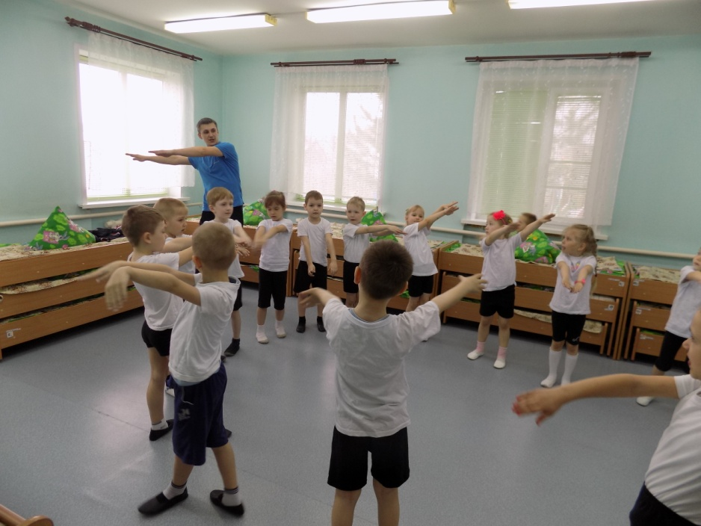
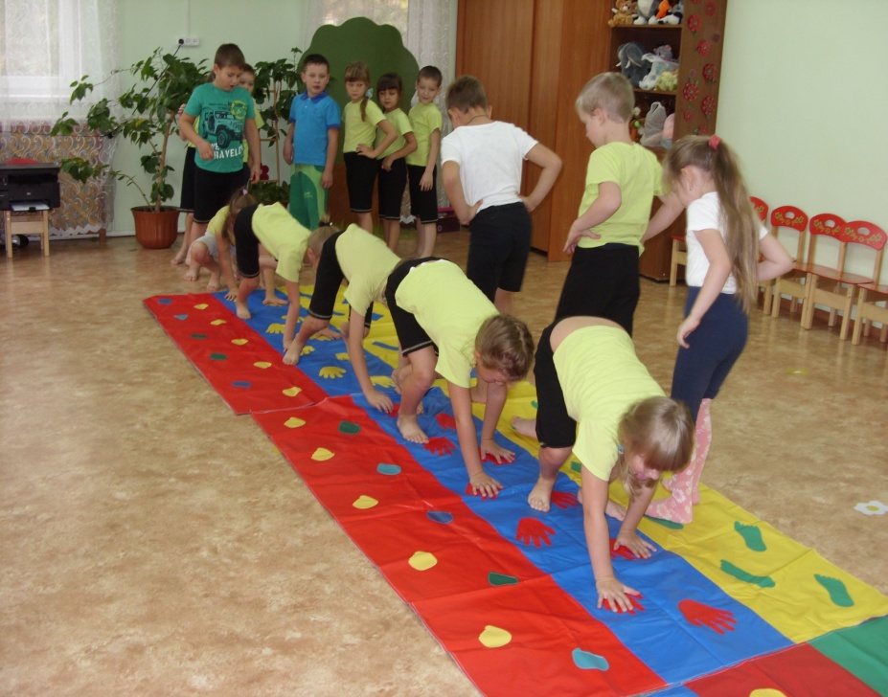
.
Мы шагаем на зарядку,
Утром – спорт по распорядку.
Наши майки и трусы
Замечательной красы!

Slide 9
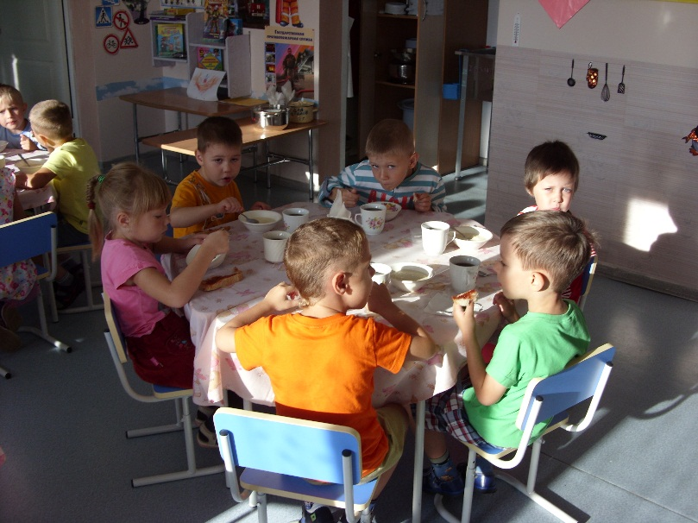
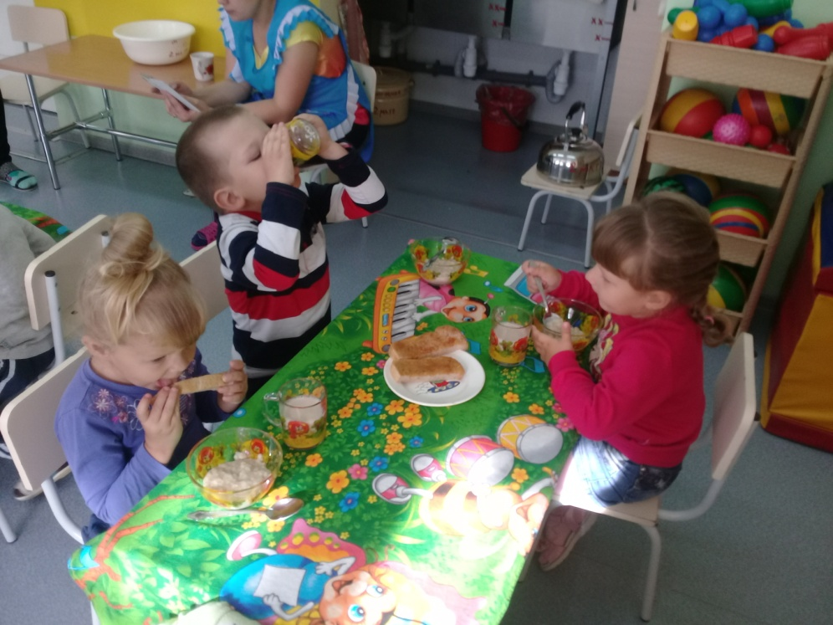
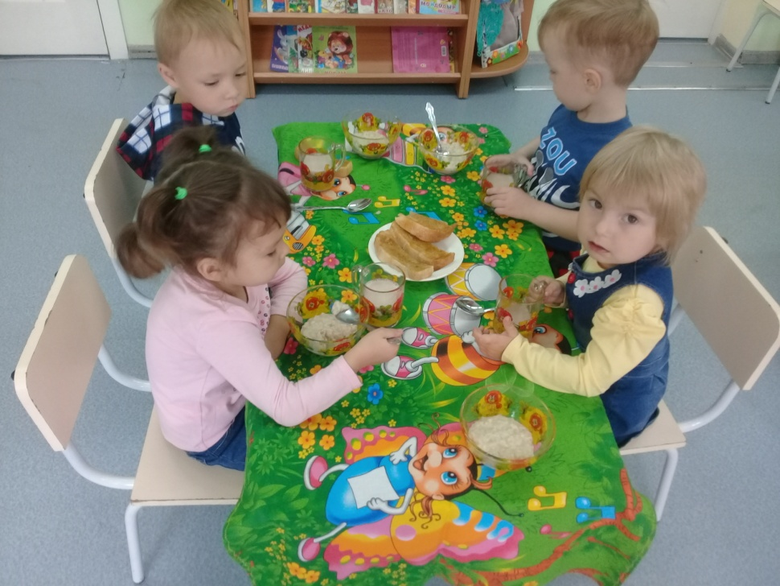
Наш любимый детский сад!
Он всегда нам очень рад!
Утром весело встречает,
Всех на завтрак приглашает

Slide 10
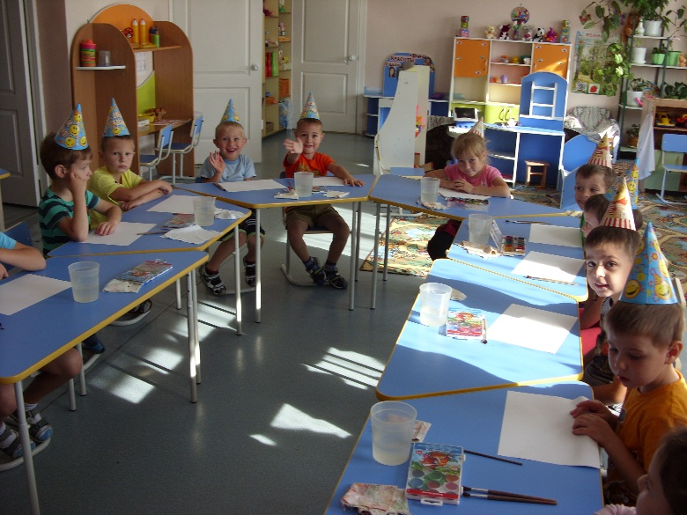
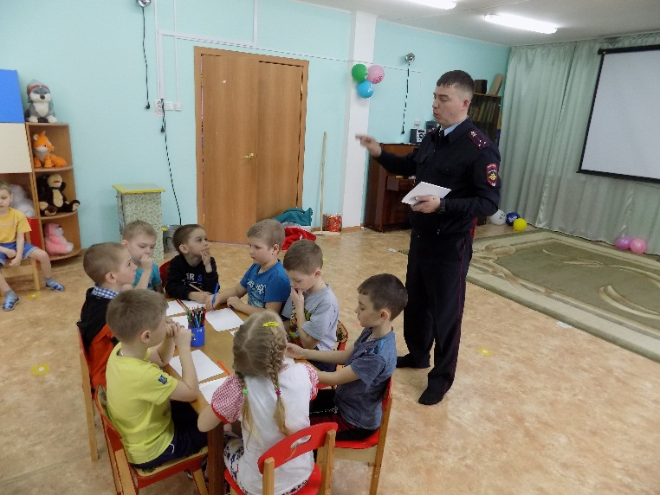
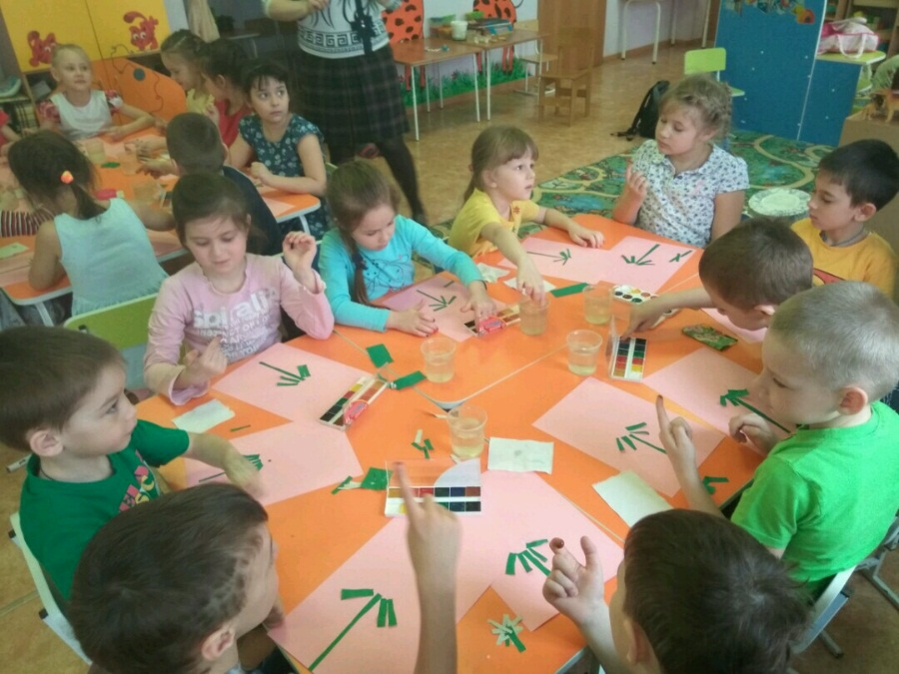
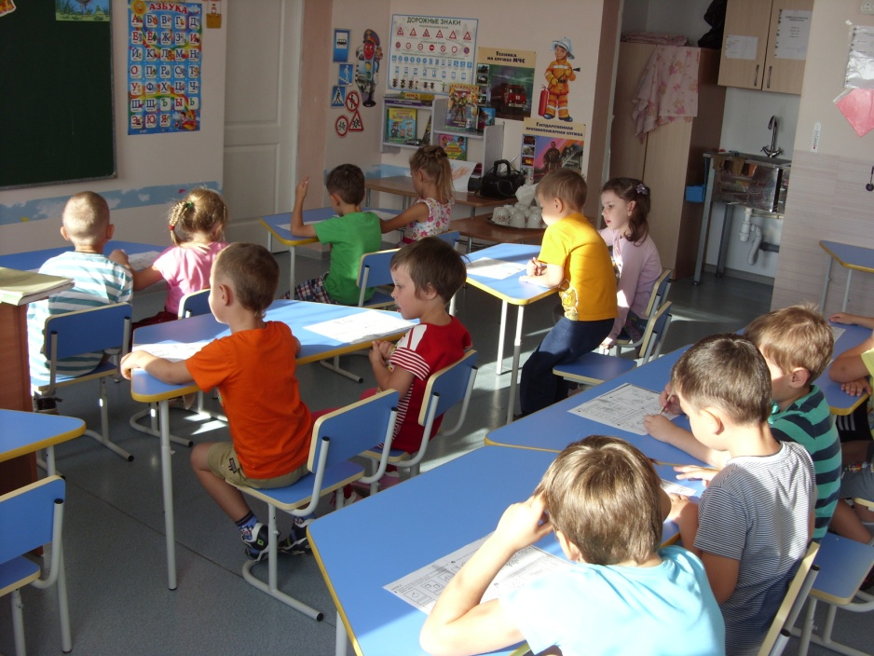
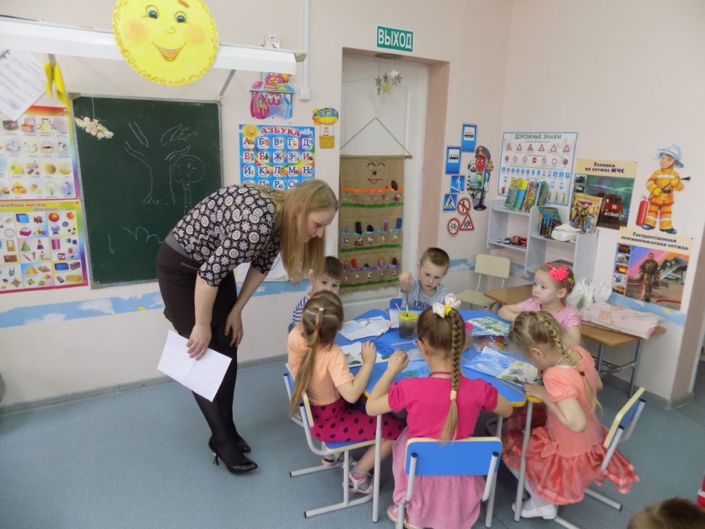
.

Slide 11
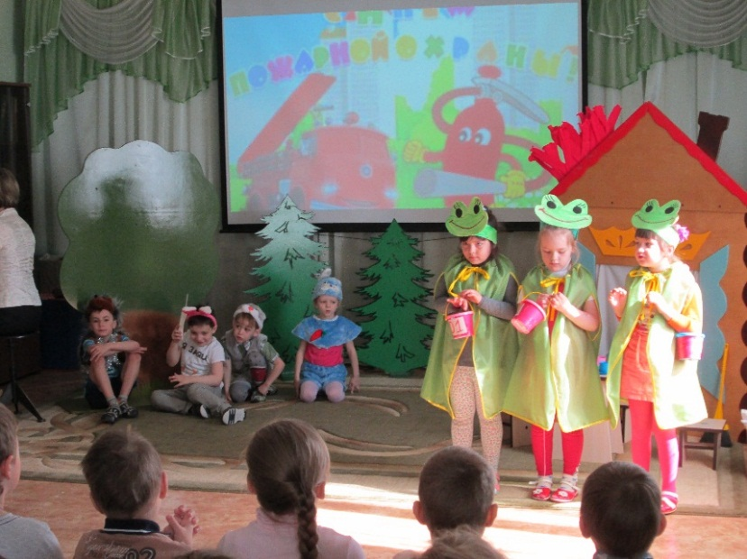
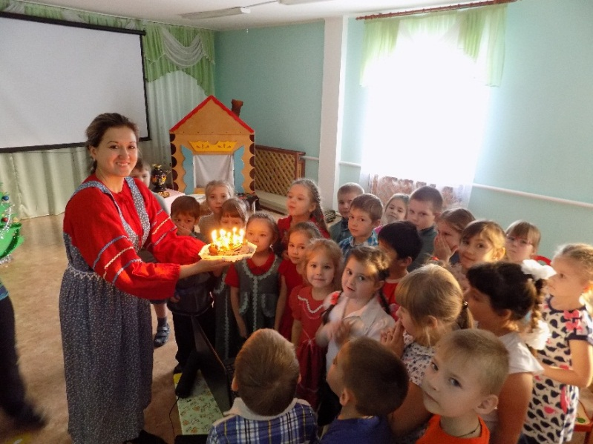
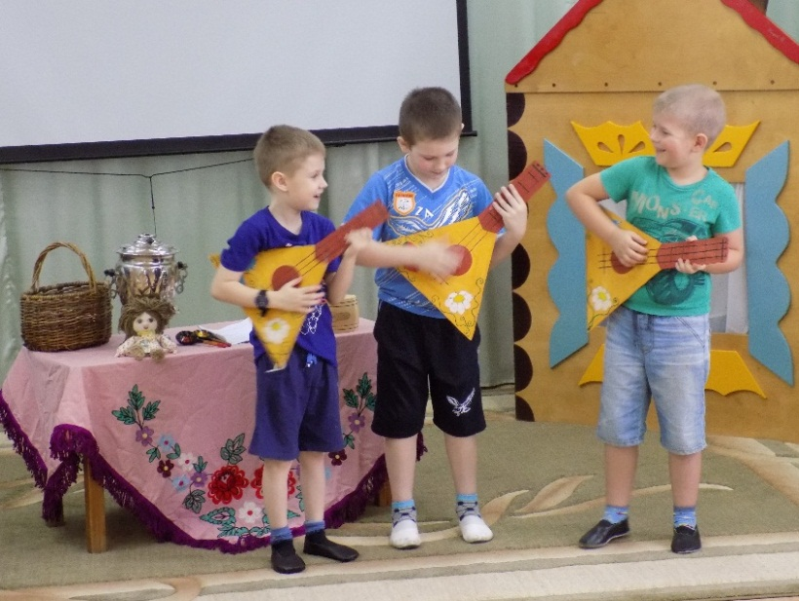
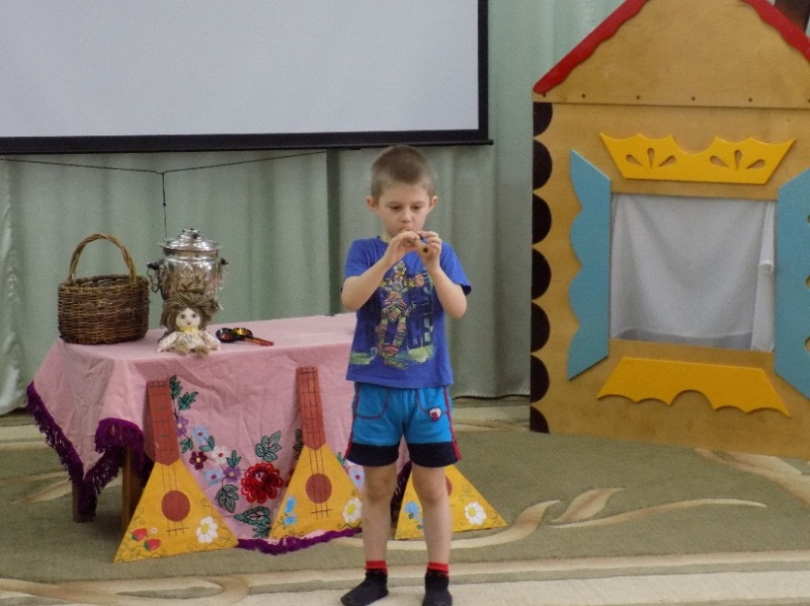
Дружно сказочки читаем, Дружно песенки поём, Вместе нам совсем не скучно, Всех мы в гости к нам зовём. Здесь царит всегда веселье, Воздух дышит волшебством.

Slide 12
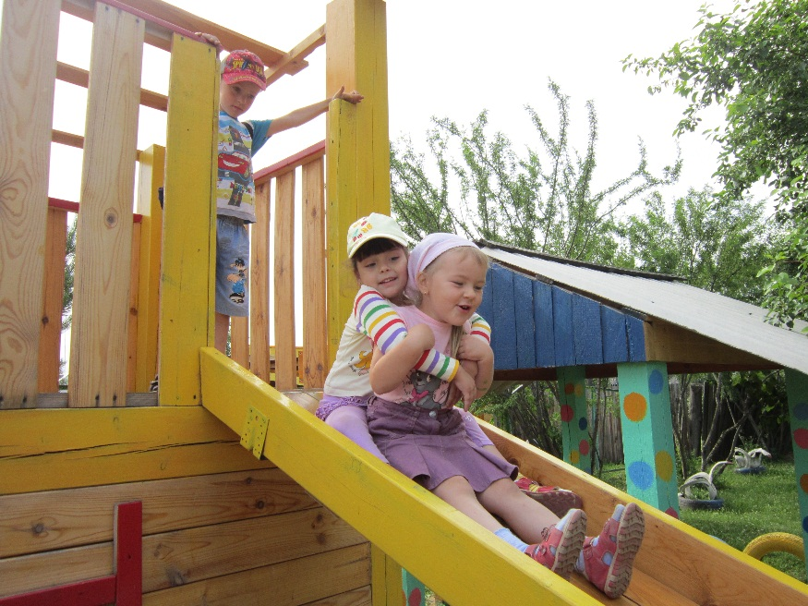
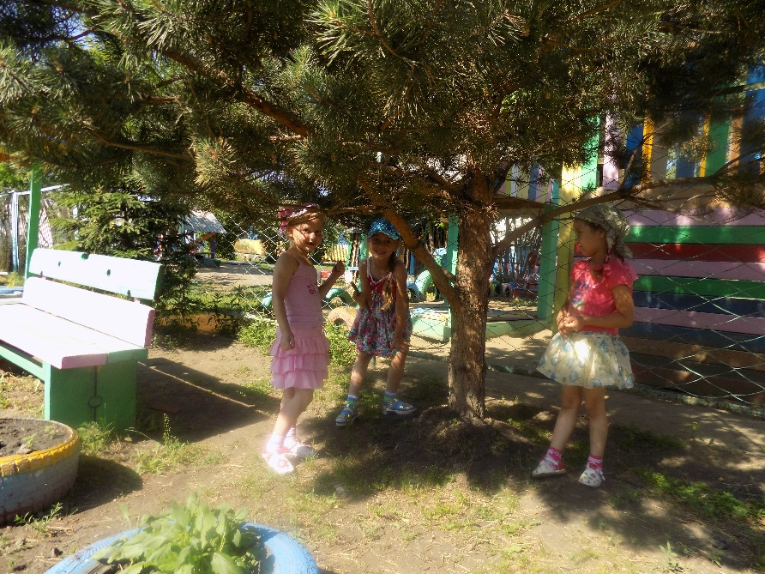
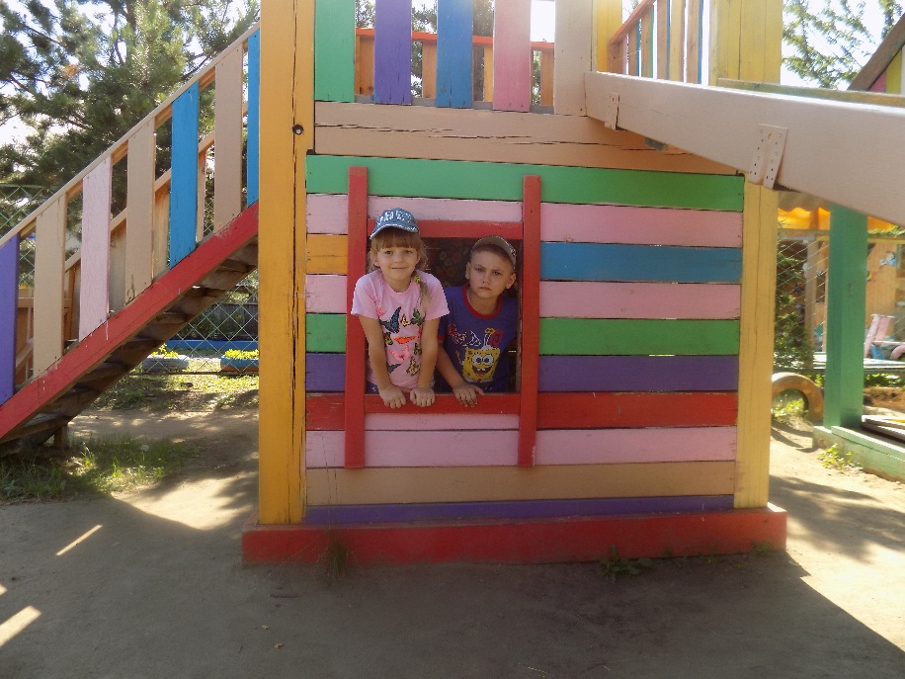
Детки в садике живут, Здесь играют и поют, Здесь друзей себе находят, На прогулку с ними ходят.

Slide 13
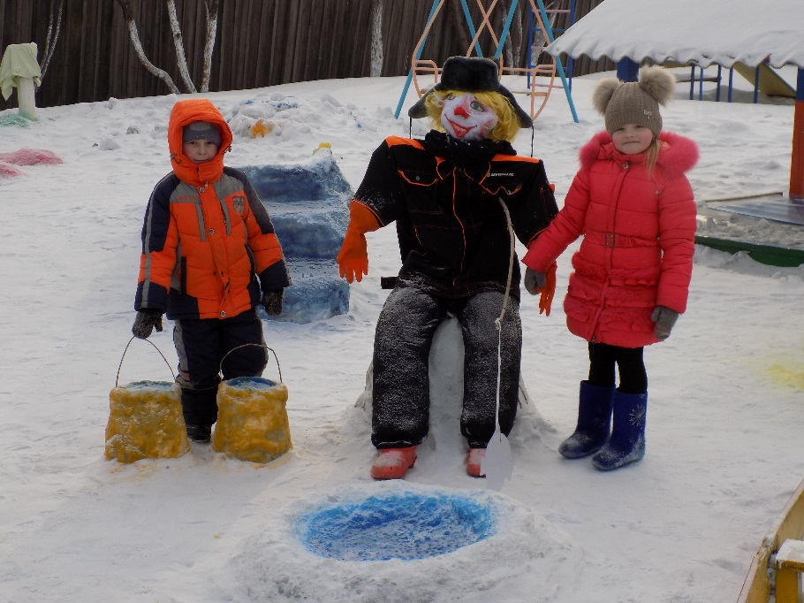
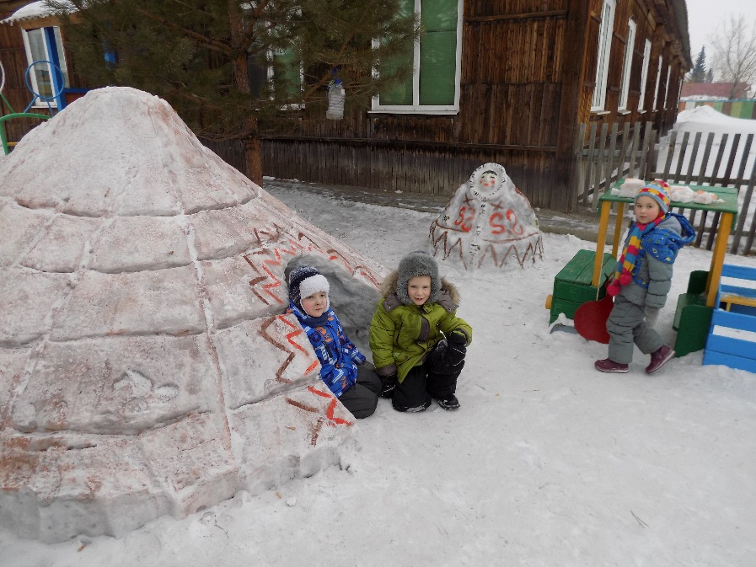
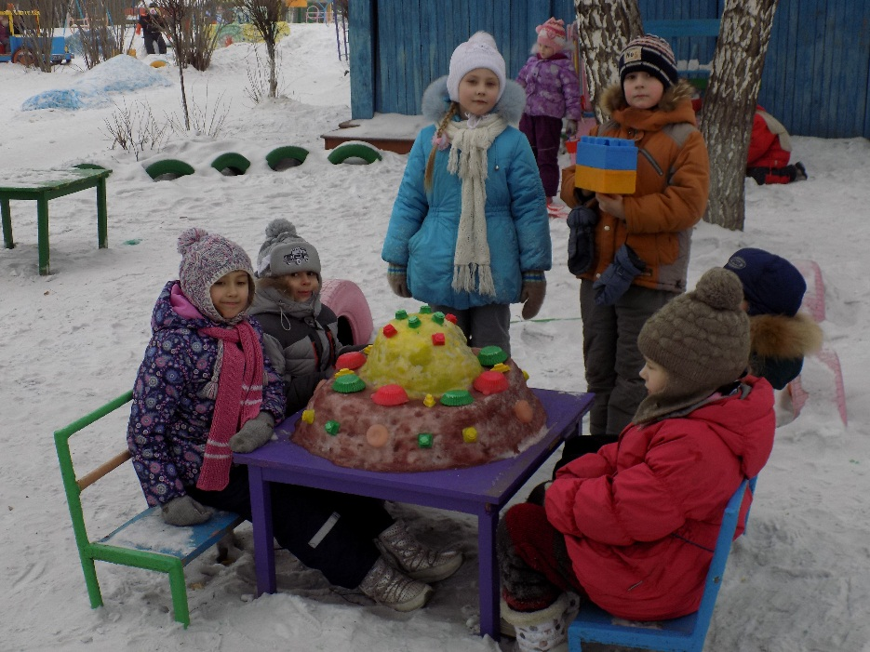
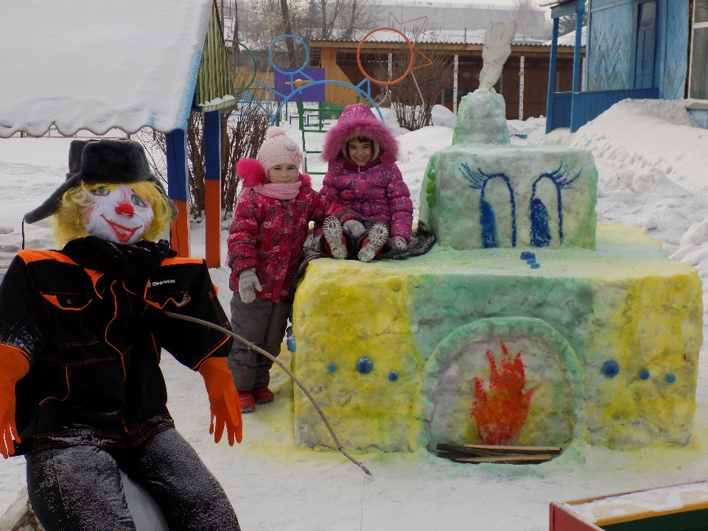
Пойдем на улицу гулять Дождик, снег и сильный ветер Нам не смогут помешать

Slide 14
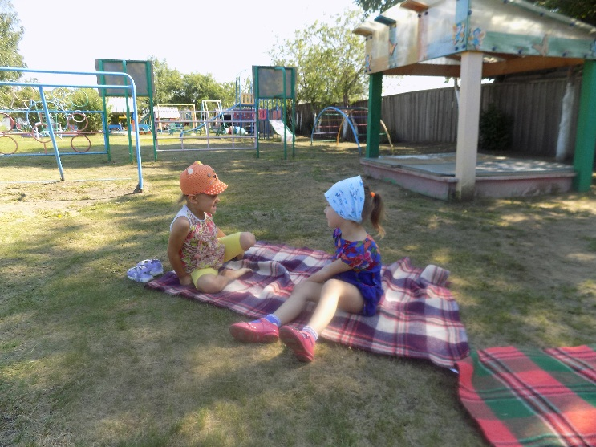
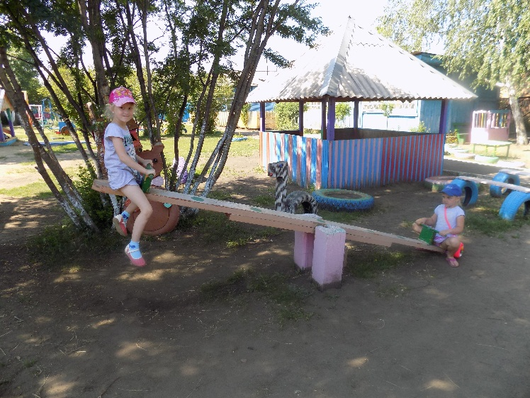
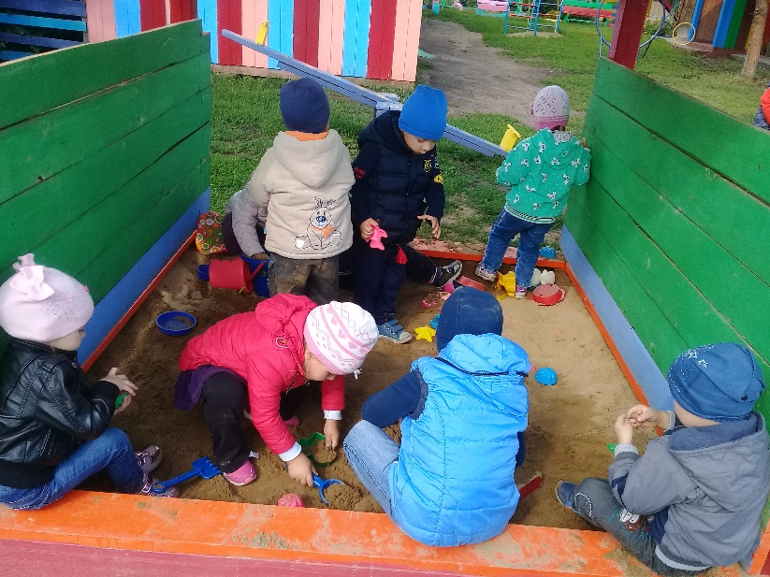
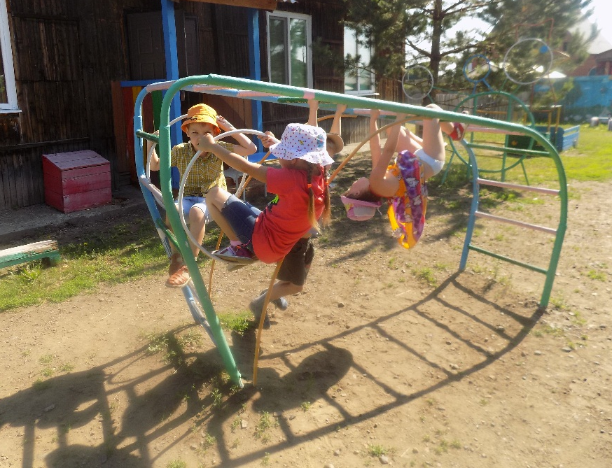
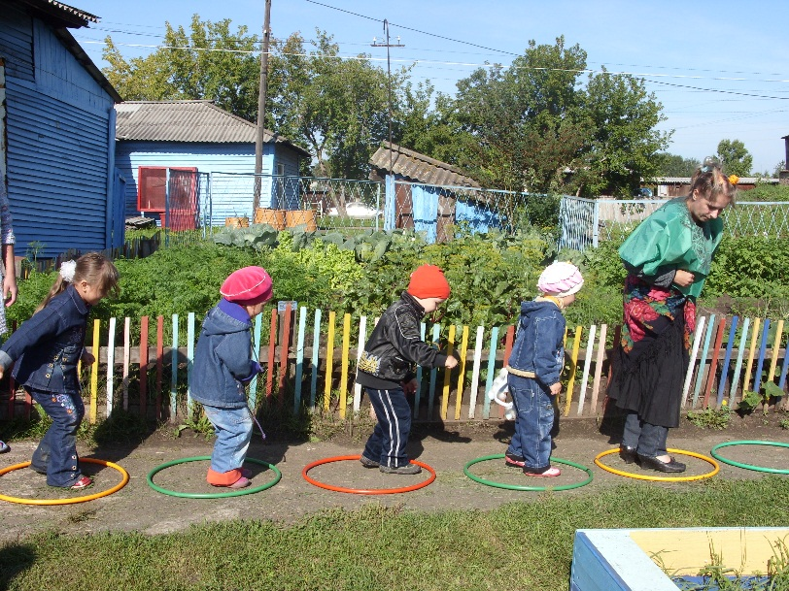

Slide 15
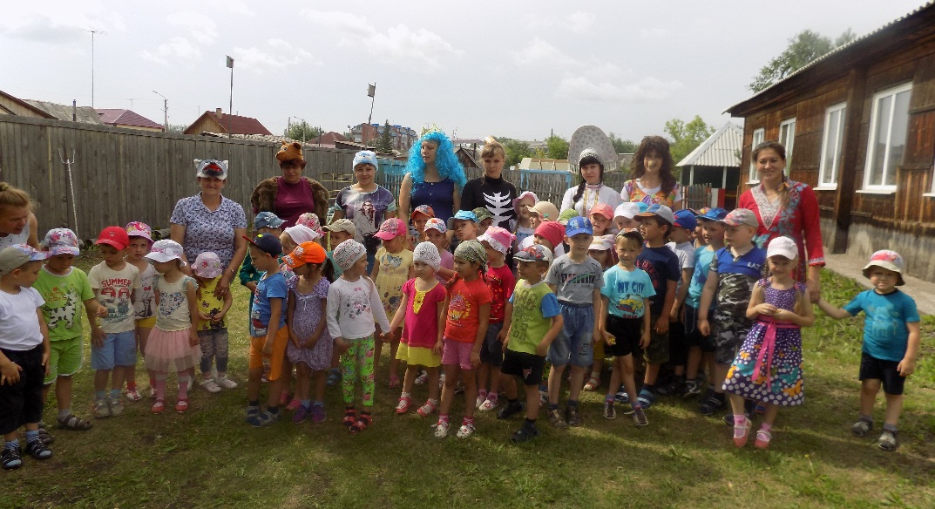
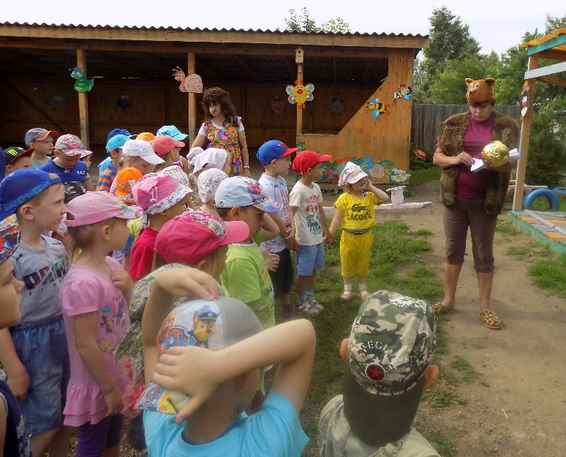
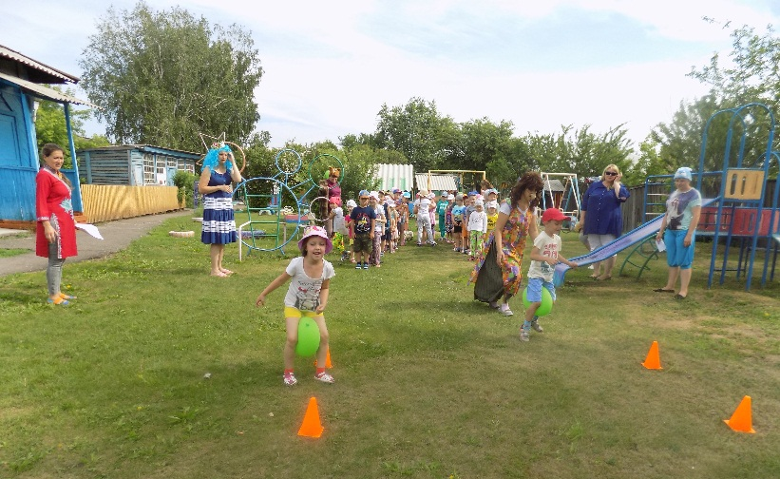
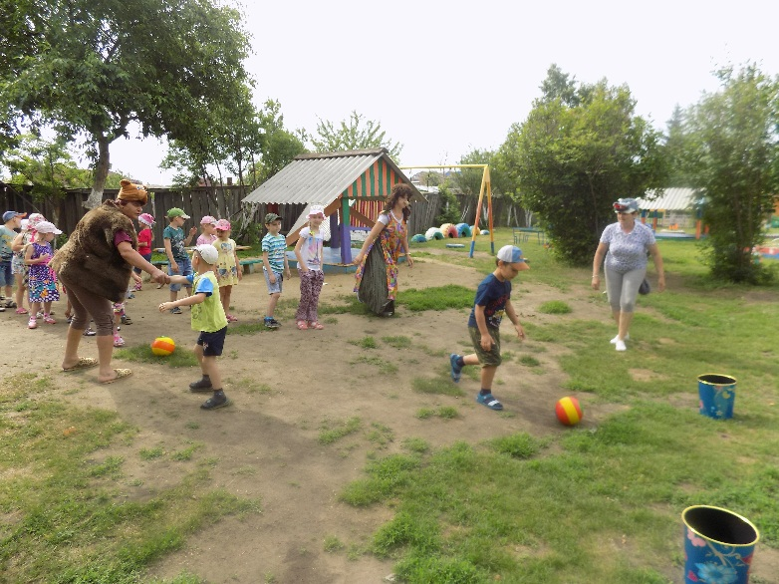
Свежий воздух малышам Нужен и полезен! Очень весело гулять нам! И никаких болезней!..

Slide 16
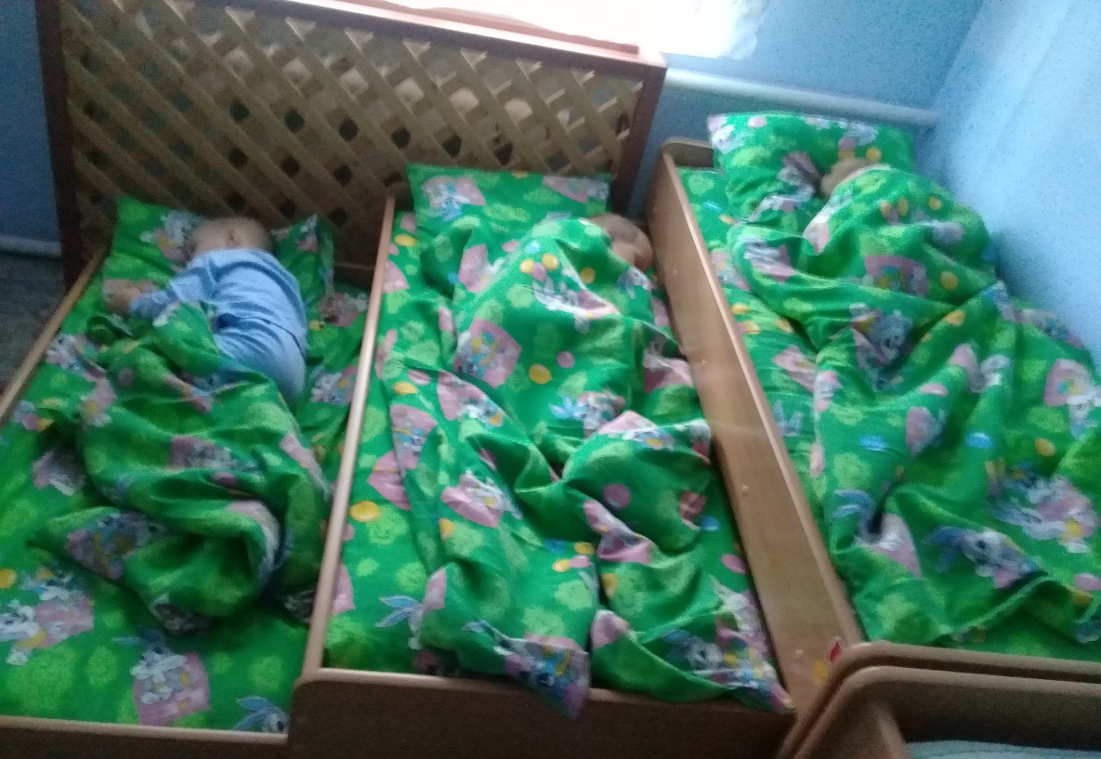
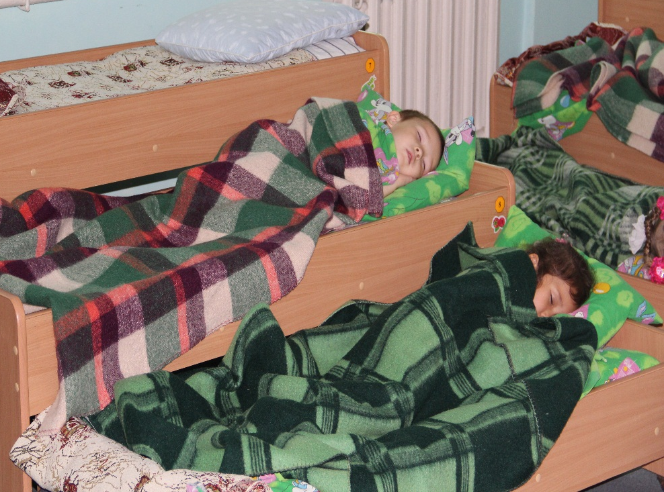
Сон подкрался незаметно,
Одеялом всех укрыл, Сны волшебные как сказки Детям сонным подарил

Slide 17
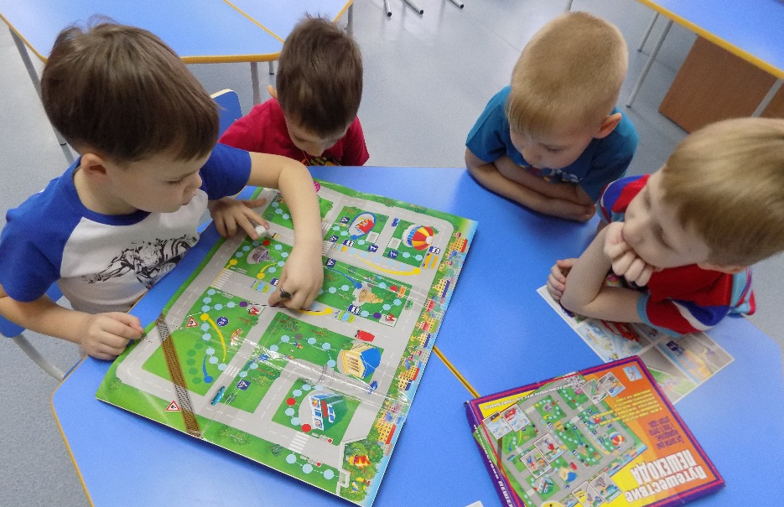
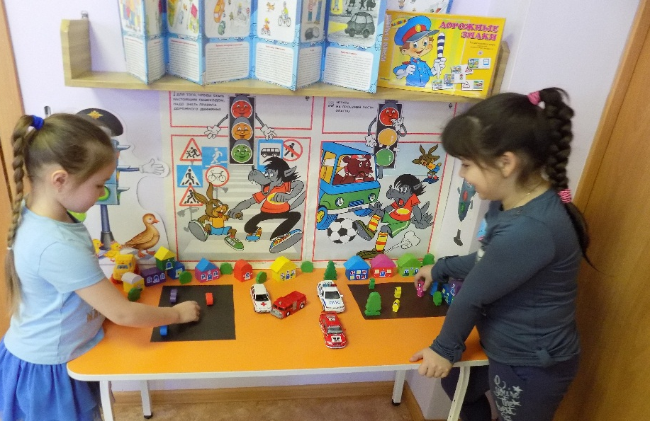
Дети – праздник для души, До чего же хороши! Очень весело играют, Взрослых этим забавляют!

Slide 18
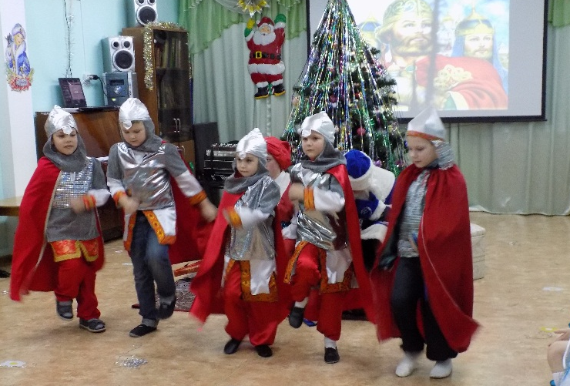
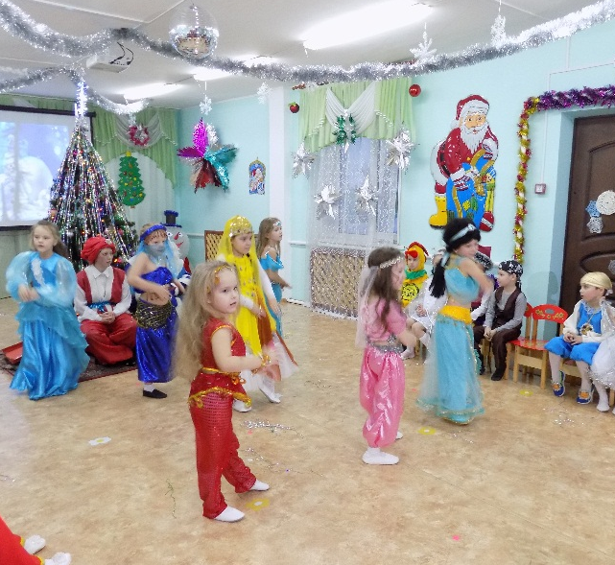
Надевай скорее маску! Забегай скорее в сказку! В нашей сказке, в нашей сказке Посреди веселой пляски Расписной, волшебный снег Опускается на всех!

Slide 19
Ну, а в праздник детский сад Нам устроит маскарад . В праздничных нарядах Мы кружиться рады!

Slide 20
К нам родители приходят
Нас вниманьем не обходят

Slide 21
Наши детки участники и победители многочисленных творческих конкурсов
и спортивных соревнований

Slide 22
Наши успехи

Slide 23
Дом, в котором все окна распахнуты в детство, Я любуюсь тобой, не могу наглядеться. Мне милее и краше всех зданий на свете Дом, в котором с утра собираются дети.
Поселились здесь сказки, Звучит звонкий смех, И внимания, ласки Хватает для всех. Стал он домом родным Для детей – дошколят, Неразлучны мы с ним – Это наш детский сад!

